Slide 1
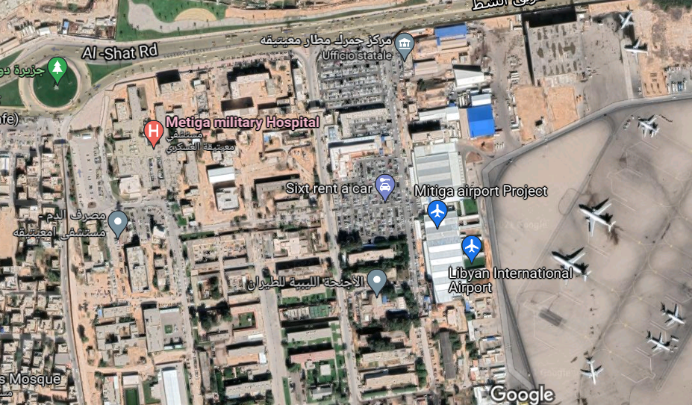
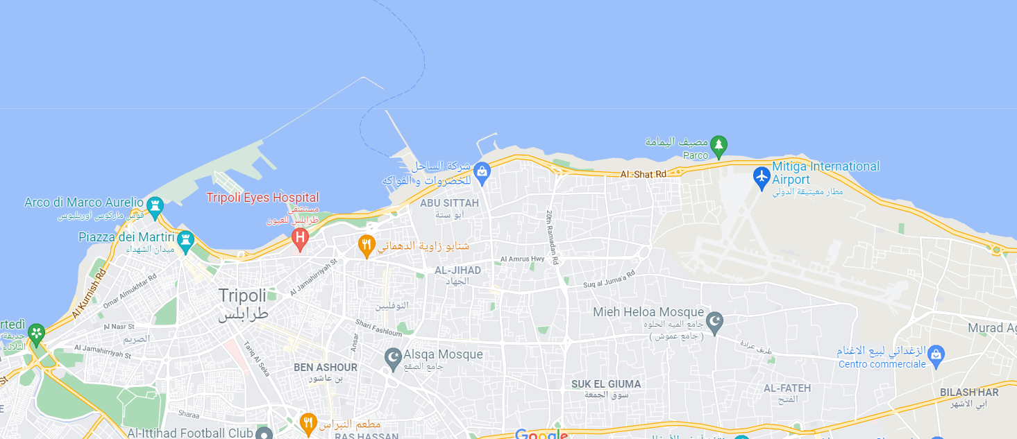
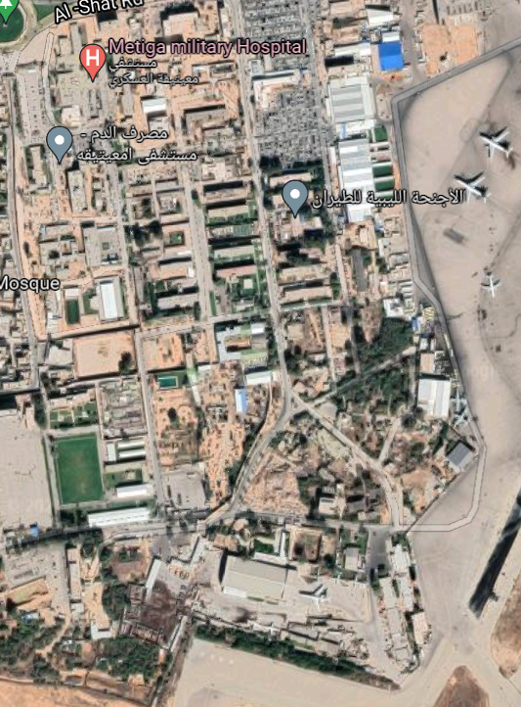
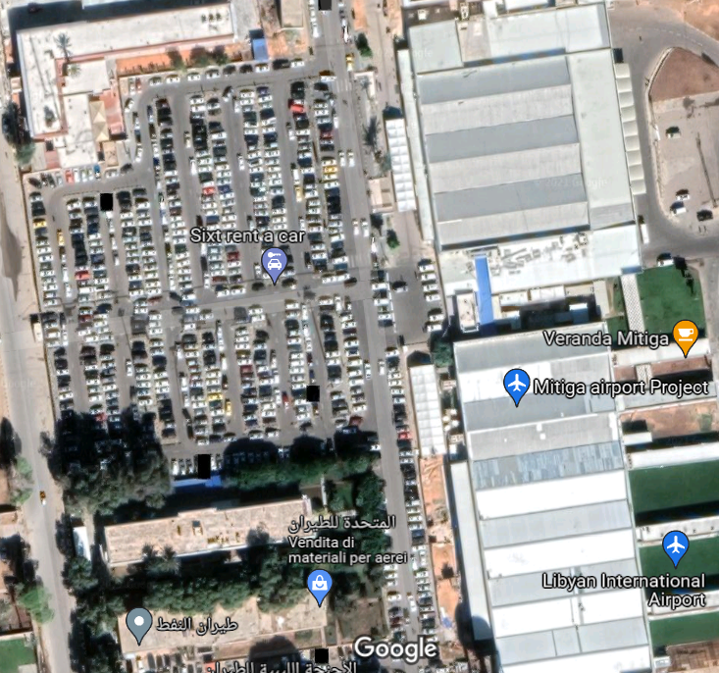
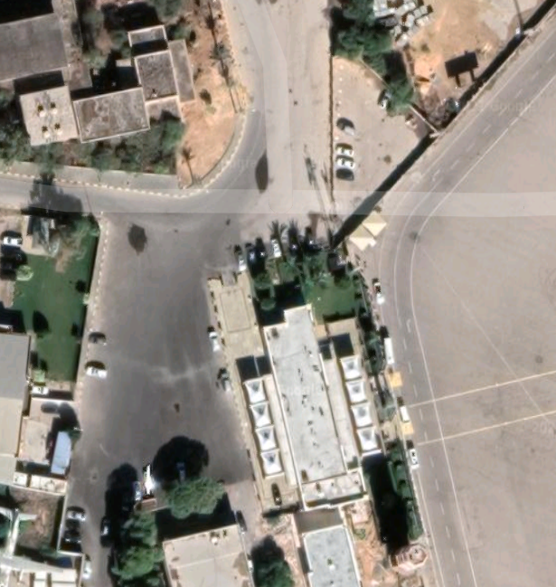
AEROPORTO & VIP LOUNGE
N
MITIGA
AL WADDAN
MAIN GATE
DEP./ARR.
PARCHEGGIO.

Slide 2
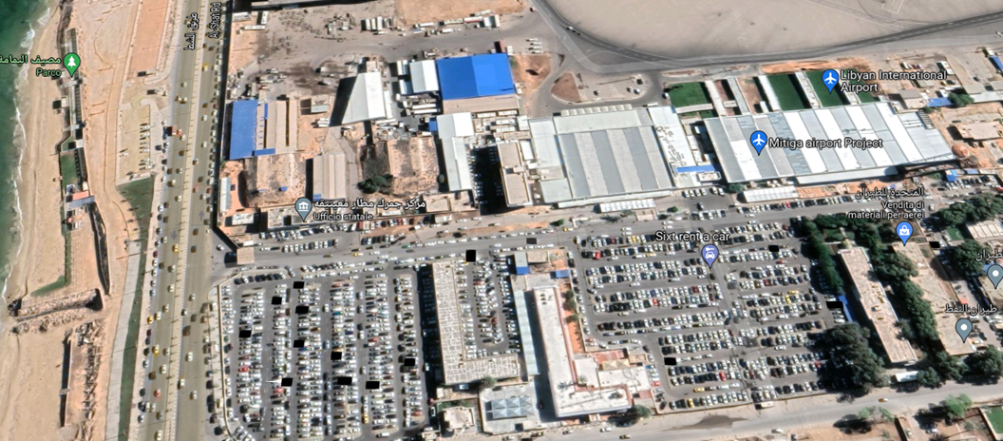
CPT
AEROPORTO CIVILE
COOR. GATE ESTERNO
33S US 38491 42377
N
MAIN GATE
DEP./ARR.
N
PARCHEGGIO.
MAIN GATE
DEP./ARR.
PARCHEGGIO.

Slide 3
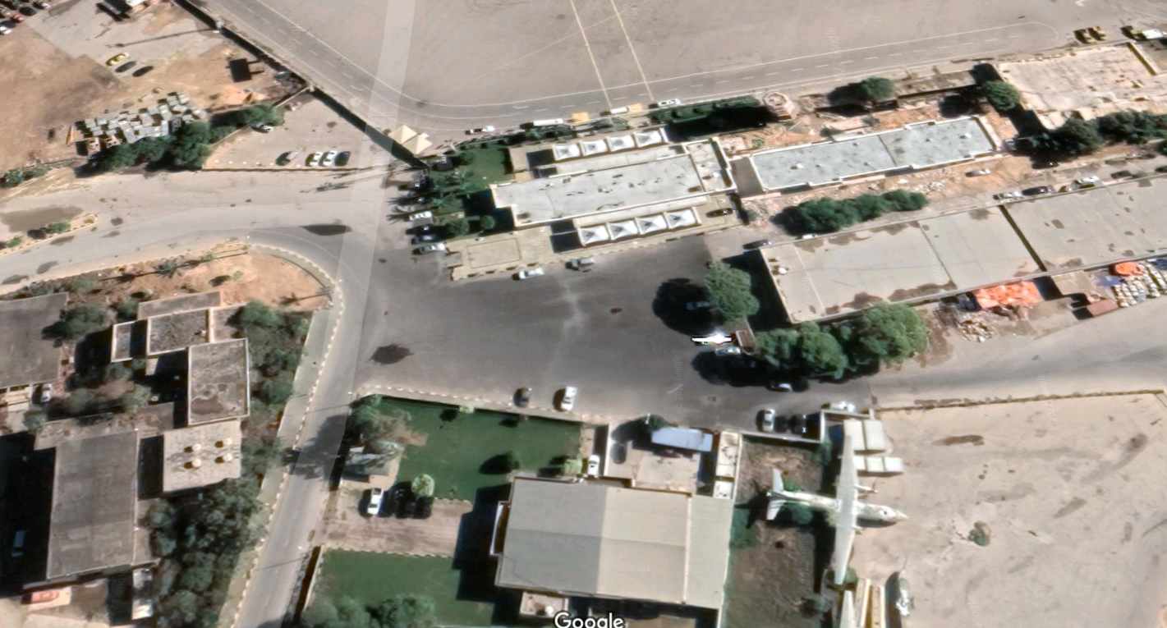
CPT
N
COORD. VIP LOUNGE: 33S US 38652 41445
N
N

